Slide 1

Тема 2. Архитектура операционной системы
Вопрос 1.
Структура операционных систем.
Виды ядра операционных систем

Slide 2
Определение архитектуры ОС
Архитектура операционной системы
структурная и функциональная организация ОС на основе некоторой совокупности программных модулей
Какой-либо единой унифицированной архитектуры ОС не существует, но известны универсальные подходы к структурированию ОС.

Slide 3
Структура операционной системы
Наиболее общим подходом к структуризации операционной системы является разделение всех ее модулей на две группы:
вспомогательные модули.
ядро

Slide 4
ЯДРО
Ядро
ключевой, основной компонент операционной системы, именно в нем реализуется большая часть функциональности ОС
Основные функции:
управление процессами;
Резидентные
Для обеспечения высокой скорости работы ОС модули ядра (все или большая часть), являются резидентными, т.е. постоянно находятся в оперативной памяти.
управление памятью;
управление вводом-выводом и файловая система;
интерфейс прикладного программирования для поддержки обращений к ядру из приложений.

Slide 5
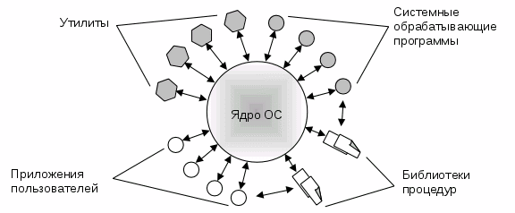
Вспомогательные модули
Менее обязательные Транзитные
Выполняют полезные, но менее обязательные функции.
Вспомогательные модули, в отличие от модулей ядра, являются транзитными - загружаются в оперативную память только на время выполнения.
Обращаются к функциям ядра посредством системных вызовов.

Slide 6
Виды вспомогательных модулей
Утилиты – программы, решающие отдельные задачи управления и сопровождения компьютерной системы (сжатие дисков, их проверка, дефрагментация; архивирование, сбор статистики и т.д.);
Системные обрабатывающие программы (загрузчики, отладчики, текстовые или графические редакторы);
Библиотеки процедур различного назначения для разработки приложений (математические функции, функции ввода-вывода и т.д.);
Программы, предоставляющие дополнительные услуги (калькулятор, некоторые игры).

Slide 7

Привилегированный и пользовательский режим
Пользовательский режим (user mode) – для работы приложений (недоступны команды процессора, связанные с управлением аппаратным обеспечением, защитой оперативной памяти, переключением режимов работы процессора).
Привилегированный режим, он же – режим ядра (kernel mode) – для работы ОС или ее частей (процессор может выполнять все возможные команды).
Понятие «ядро» и «привилегированный режим» тесно связаны

Slide 8
Виды ЯДРА ОС
Вид архитектуры
Монолитная
Классическая
Микроядро

Slide 9
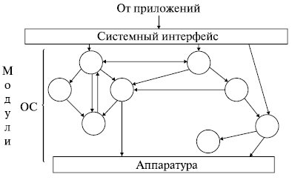
Монолитное ядро
В монолитном ядре реализуются все основные функции операционной системы, и оно является, по сути, единой программой, представляющей собой совокупность процедур - большой набор сервисных функций.
Монолит – все вместе, все библиотеки, сервисные функции в одном ядре.
Монолитное ядро содержит следующие базовые элементы:
Планирование процессов
Управление файловой системой
Сетевое взаимодействие
Драйверы устройств
Управление памятью

Slide 10
Монолитное ядро + и -
Преимущества: | Недостатки:
Производительность — в виду того, что количество переключений из контекста режима пользователя в режим ядра сведено к минимуму. | Неустойчивость к сбоям – так как все базовые элементы и их работа выполняются в режиме ядра, и если хотя бы в одном модуле или блоке ядра произойдет какой-либо сбой, то ему будет подвержена вся ОС (все ядро), вариантов других нет, закончится все – перезапуском ОС.

Slide 11
Архитектура ОС, основанная на привилегированном ядре и приложениях пользовательского режима является КЛАССИЧЕСКОЙ = МНОГОСЛОЙНЫЙ подход
Универсальный и эффективный способ декомпозиции сложных систем, базирующийся на следующих положениях:
Система представляется как иерархия слоев.
Функции нижележащего слоя являются примитивами для построения более сложных функций вышележащего слоя.
Взаимодействие слоев осуществляется через посредство функций межслойного интерфейса.
Отдельный модуль может либо выполнить свою работу самостоятельно, либо обратиться к другому модулю своего слоя, либо обратиться к нижележащему слою через межслойный интерфейс.

Slide 12

Архитектура ОС, основанная на привилегированном ядре и приложениях пользовательского режима является КЛАССИЧЕСКОЙ = МНОГОСЛОЙНЫЙ подход
При таком подходе разработка системы осуществляется сверху вниз, от целей системы к их реализации.
Сначала определяются функции слоев и межслойные интерфейсы, задающие общую структуру системы, а затем разрабатываются модули внутри слоев.

Slide 13
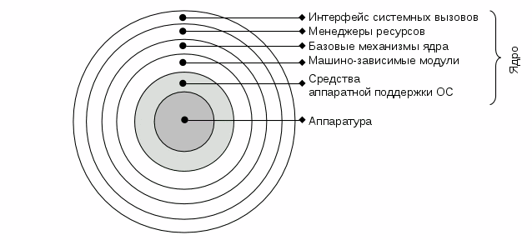
Многослойная структура ядра ОС
Многослойный подход применим и к структуре ядра как сложного многофункционального комплекса

Slide 14

Многослойная структура ядра ОС
Средства аппаратной поддержки ОС – аппаратные средства, прямо участвующие в организации вычислительных процессов: средства поддержки привилегированного режима, система прерываний, переключение контекстов процессов, трансляция адресов, защита памяти и т.п.
Машино-зависимые модули – программные модули, в которых отображается специфика аппаратной платформы компьютера. В идеале этот слой полностью экранирует* вышележащие слои от особенностей аппаратуры, т.е. позволяет делать модули вышележащих слоев машинно-независимыми.
На уровне HAL работа с устройством определенного типа (накопитель, видеоплата, мышь и т.п.) всегда описывается при помощи одного и того же заранее определенного набора функций. В случае, если устройство имеет иной набор функций (например, устаревший 3d-ускоритель может не поддерживать многих современных функций), драйвер обязан эмулировать* стандартные функции с тем, чтобы ОС могла не заботиться о том, какое конкретно устройство установлено.
* Экранировать - предохранять от посторонних воздействий
* Эмуляция — один из способов электронного архивирования устаревающих вычислительных систем.

Slide 15
Многослойная структура ядра ОС
Базовые механизмы ядра. Модули этого слоя не принимают решений о распределении ресурсов, а только отрабатывают принятые на более высоком уровне решения. Выполняются наиболее примитивные операции ядра: программное переключение контекстов процессов, перемещение страниц между памятью и диском, диспетчеризация прерываний и т.п.
Менеджеры ресурсов. Модули этого уровня реализуют управление основными ресурсами системы. Группировка модулей в менеджеры обычно осуществляется по функциям основных подсистем ОС: выделяются менеджеры процессов, ввода-вывода и файловой системы (могут быть объединены), оперативной памяти.
Интерфейс системных вызовов. Взаимодействует непосредственно с приложениями и системными утилитами, образуя прикладной программный интерфейс ОС (API).

Slide 16
РЕЗЮМЕ Многослойной / классической / многоуровневой архитектуры
Þ Все компоненты ОС разделяются на модули, выполняющие основные функции ОС (ядро), и модули, выполняющие вспомогательные функции ОС. Þ Вспомогательные модули оформляются либо в виде приложений, либо в виде библиотек процедур и функций. Þ Вспомогательные модули являются транзитными (загружаются в оперативную память только на время выполнения). Модули ядра – резидентными (постоянно находящиеся в оперативной памяти). Þ Устойчивость ОС повышается путем выполнения функций ядра в привилегированном режиме, а вспомогательных модулей ОС и пользовательских приложений - в пользовательском.
Многослойная классическая многоуровневая архитектура ОС не лишена своих проблем. Дело в том, что значительные изменения одного из уровней могут иметь трудно предвидимое влияние на смежные уровни. Кроме того, многочисленные взаимодействия между соседними уровнями усложняют обеспечение безопасности. Поэтому, как альтернатива классическому варианту архитектуры ОС, часто используется МИКРОЯДЕРНАЯ архитектура ОС.

Slide 17
МИКРОЯДРО / МИКРОЯДЕРНАЯ архитектура
Микроядро
ядро, содержащее только самые необходимые функции.
Идея:
минимизировать само ядро, вынести как можно функциональности в режим пользователя (т.е. исполнять эту функциональность в виде обычных процессов).
Многие сервисы становятся пользовательскими процессами:
Драйверы устройств,
Файловые системы,
Менеджер виртуальной памяти,
Оконные системы графического интерфейса пользователя,
Службы безопасности
Данный подход популяризован ядром MACH («МАК»)
На основе MACH сделаны, среди прочих, Mac OSX (комп.Apple), GNUHurd.

Slide 18
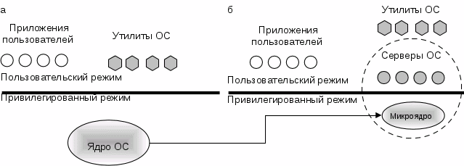
Суть МИКРОЯДЕРНОЙ архитектура
В привилегированном режиме остается работать только очень небольшая часть ОС, называемая микроядром.
Микроядро защищено от остальных частей ОС и приложений. В его состав входят машинно-зависимые модули, а также модули, выполняющие базовые механизмы обычного ядра.
Все остальные более высокоуровневые функции ядра оформляются как модули, работающие в пользовательском режиме. Так, менеджеры ресурсов, являющиеся неотъемлемой частью обычного ядра, становятся "периферийными" модулями, работающими в пользовательском режиме.
Таким образом, в архитектуре с микроядром традиционное расположение уровней по вертикали заменяется горизонтальным.
Между собой они взаимодействуют как равноправные партнеры с помощью обмена сообщениями, которые передаются через микроядро.

